Slide 1

Contexte : IoT et blockchain
Vincent Pauline
François Wang
Quentin Gopée
Thibault Le Sellier de Chezelles
Prévisions :
Entre 25 et 60 milliards d’objets connectés en 2025
Désir croissant d’éliminer les tiers lors des contrats : blablacar, airbnb et aujourd’hui utilisation de la blockchain
Notes:
Perspectives immenses de développement de l’IOT dans les prochaines années, secteur encore petit. L’IOT implique de la communication entre objets, sans l’intervention ou la validation d’humains. Une problématique majeure se pose : celle de la CONFIANCE entre deux objets connectés. Il faut pouvoir, pour des objets connecter, certifier leur identité, tracer leurs actions/interactions. Echange de données entre objets connectés : problématique d’infalsifiabilité de l’information, et sécurité de l’échange de donnée (sécurisé=/= infalsifiable). là qu’intervient la Blockchain.
· Problématiques liées à Blockchain/IOT : La blockchain permet, à priori, de résoudre ces problématiques en s’intégrant à l’IOT : sécurité/partage/véracité/traçabilité des données. Via de la cryptographie, des registres publiques décentralisés, sécurisés et infalsifiables. Gestions de Smart Contrats avec la blockchain.

Slide 2
Etat de l’art :
Slock.it proposait en 2015 (à la création d'Ethereum) des slocks, cadenas connectés à la blockchain
Décentralisation totale des échanges
"A Blockchain-based Housing Rental System ", Chen Qi-Long, Ye Rong-Hua and Lin Fei-Long
Transmission de l'offre sur la block chain
Signature et validation de la location avec un smart contract
Création des bails suivants par Oracle

Slide 3
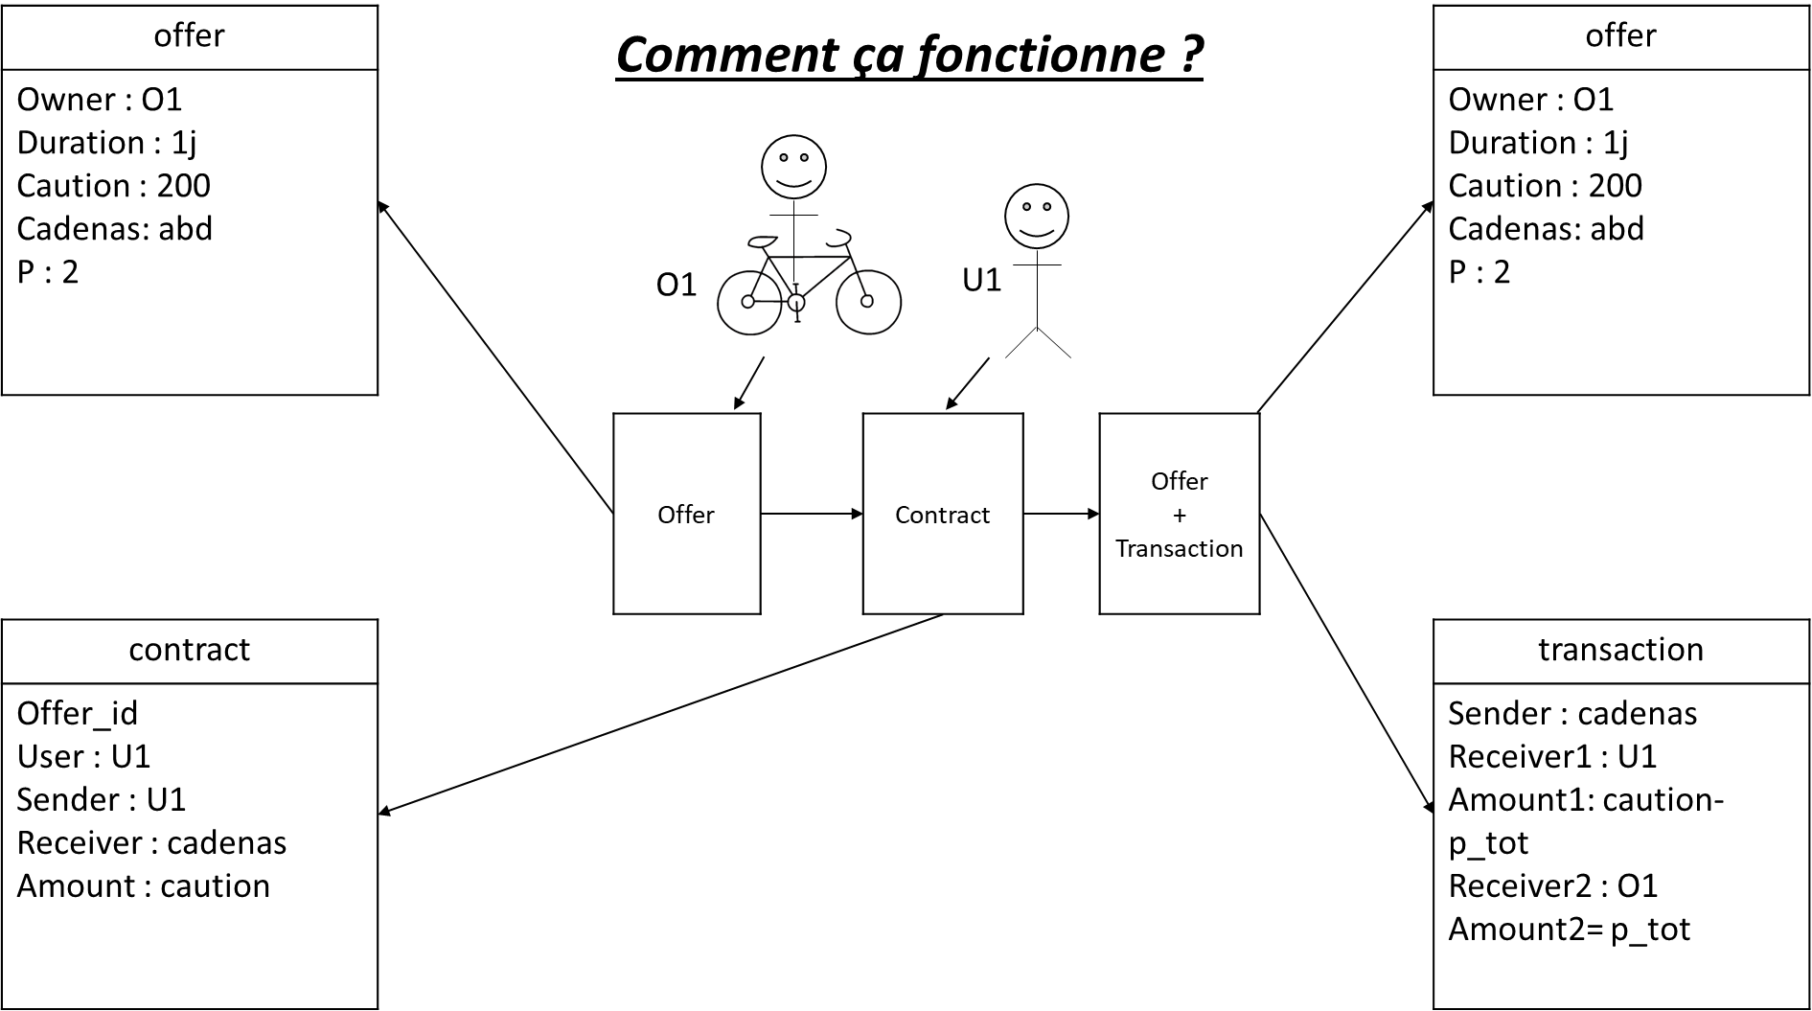

Slide 4

Implémentation des fonctionnalités basiques d'une blockchain
Vérification des transactions
-> Faisabilité : l'envoyeur a-t-il assez d'argent ?
Vérification des contrats
Signature des transactions
-> Simulation d'utilisateurs avec des jeux de clés uniques
Vérification des signatures lors du minage

Slide 5
Notre modèle
Limites :
Interface utilisateur chronophage à modéliser : simplifications faites (pk & sk dans la blockchain).
Historique des transactions en parallèle de la blockchain
Points Forts :
Tentative de rendre le contenu infalsifiable
Implémentation d’un interface utilisateur simple

Slide 6
Verrous et intérêts
Verrous
Pas de contrôle sur l'identité des partis prenants
Besoin d'acheter le cadena
Petites transactions = multiplications des transactions
Intérêts:
Implémentable dans tous les types d'objets connectés
Décentralisation complète, pas de frais intermédiaire vers des tiers

